Slide 1
Vems påstående stämmer?
A
5x + 10 = 5x – 10
B
5x + 10 = 4x + 10
Är det något av påståendena som stämmer?
Ingen av ekvationerna går ju att lösa. I B står det ju att 5x = 4x.
Båda ekvationerna går att lösa.
Tror jag…
Jo, A har en lösning. Där kan x vara 11.
Nej, du har fel. A har ingen lösning, men B har det. Där kan x vara noll.
A
B
C
D

Slide 2
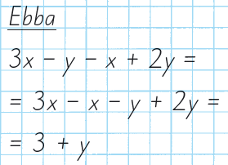
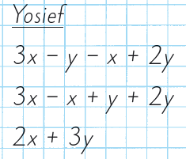
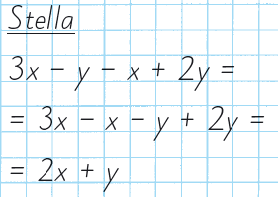
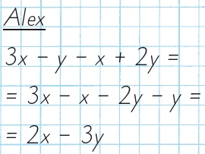
Vems metod är korrekt?
Förenkla uttrycket 3x – y – x + 2y
– Vem har löst uppgiften korrekt?
– Vilka fel har de andra gjort?

Slide 3
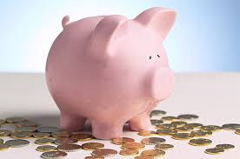
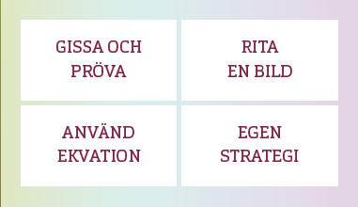
Fyrfältsproblem – samla mynt
Lisa samlar på enkronor och femkronor. Hon har tre gånger så många enkronor som femkronor. Sammanlagt är mynten värda 536 kr.
Hur många mynt har Lisa av vardera slaget?

Slide 4
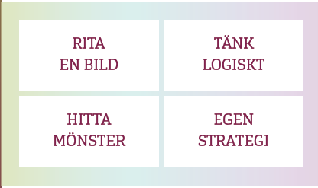
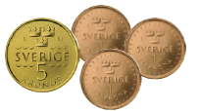
40 st 5-kr + 120 st 1-kr = 320 kr För lite
Rita en grupp med 4 mynt som bilden visar.
60 st 5-kr + 180 st 1-kr = 480 kr För lite
Varje grupp är värd 8 kr
70 st 5-kr + 210 st 1-kr = 560 kr För mycket
67 st 5-kr + 201 st 1-kr = 536 kr Stämmer
Det blir då
536
=
67 st grupper
8
Alltså finns det 67 femkronor och 201 enkronor.
Antag det är x st 5-kr som är värda 5x kr tillsammans
Kan till exempel vara Tänka logiskt.
Då är det 3x st 1-kr som är värda 3x kr tillsammans
Eftersom det är tre gånger så många 1-kr som 5-kr
kan man tänka ”Hur många 8-kr är det?”
5X + 3x = 536
8x = 536
536
8x
=
536
Jo det är:
8
=
67 st
8
8
x = 67
Det finns 67 femkronor och 67∙ 3 = 201 enkronor.

Slide 5
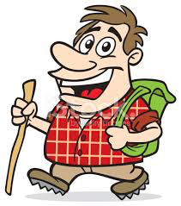
Räkna och häpna – Hur långt går du?
Du vaknar på morgonen, kliver upp ur sängen och börjar gå. Det är inget konstigt med det. Dag efter dag och år efter år går du en massa steg utan att
tänka på det.
Det blir väldigt många steg om du skulle räkna.
1.
Gissa hur långt du tror att du går under ett helt liv.
2.
Räkna fram ett svar.
3.
Jämför ditt svar med jordens omkrets som är 4 000 mil.

Slide 6
Lösningsförslag
2.
Vi utgår från att vi går 5 000 steg/dag och att
stegen är i genomsnitt 0,5 m långa.
Det betyder att vi går ca 2,5 km/dag och ca 900 km/år.
Om vi antar att man blir 80 år så innebär det att vi går
72 000 km under livet.
3.
Jordens omkrets är 4 000 mil = 40 000 km.
Vi går alltså 2 varv runt jorden.

Slide 7
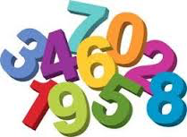
Resonerna och utveckla – Tänk på ett tal
1
a) Tänk på ett tal mellan 1 och 10.
b) Multiplicera talet med 4.
c) Addera talet du nu har med 8.
d) Dividera med 2.
e) Multiplicera med 3.
f) Subtrahera med 12.
g) Dividera med 6.
h) Vilket tal har du nu?
2
Välj ett annat tal mellan 1 och 10 och upprepa samma beräkningar.
Vilket tal har du nu på slutet?
3
Upprepa en tredje gång.
Vilken slutsats kan du dra av dina beräkningar?
Jämför ditt resultat med en kompis.

Slide 8
4
Varför blir det så här?
Försök förklara genom att kalla talet från början för x och
genomför alla beräkningar igen
Jämför med en kompis.
5
Skriv en instruktion som liknar den ovan och som leder till följande serie:
x
x + 8
2x + 16
2x + 10
20x + 100
20x
20
6
Skriv på liknande sätt som i uppgift 5, en serie instruktioner som leder till att man kommer fram till 25 efter sex eller sju steg.
Pröva din instruktion på en kompis.

Slide 9
Lösningar
1- 3
Man kommer fram till talet man tänkte på från början.
4
x
4x
4x + 8
2x + 4
6x + 12
6x
x
5
Tänk på ett tal mellan 1 och 10.
Addera talet med 8.
Multiplicera det tal du har nu med 2.
Subtrahera med 6.
Multiplicera med 10.
Subtrahera med 100.
Dividera med det tal du tänkte på från början.
Vilket tal har du nu?
6
-

Slide 10
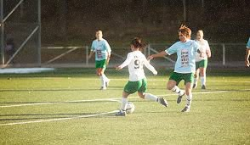
Värdera och redovisa – Almsjö if
När herrlaget hade sin första hemmamatch tittade 220 vuxna och 130 ungdomar. Sammanlagt såldes biljetter för 20 850 kr.
Vad kostar en ungdomsbiljett om en vuxenbiljett kostar 80kr?

Slide 11
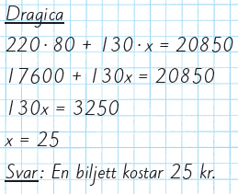
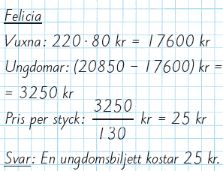
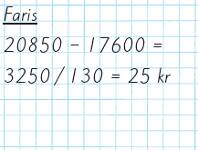
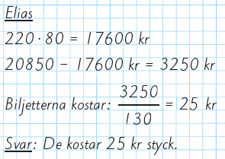
– Vilken lösning är bäst?
– Vilka brister ser du i de andra lösningarna?

